Slide 1
PBR

Slide 2
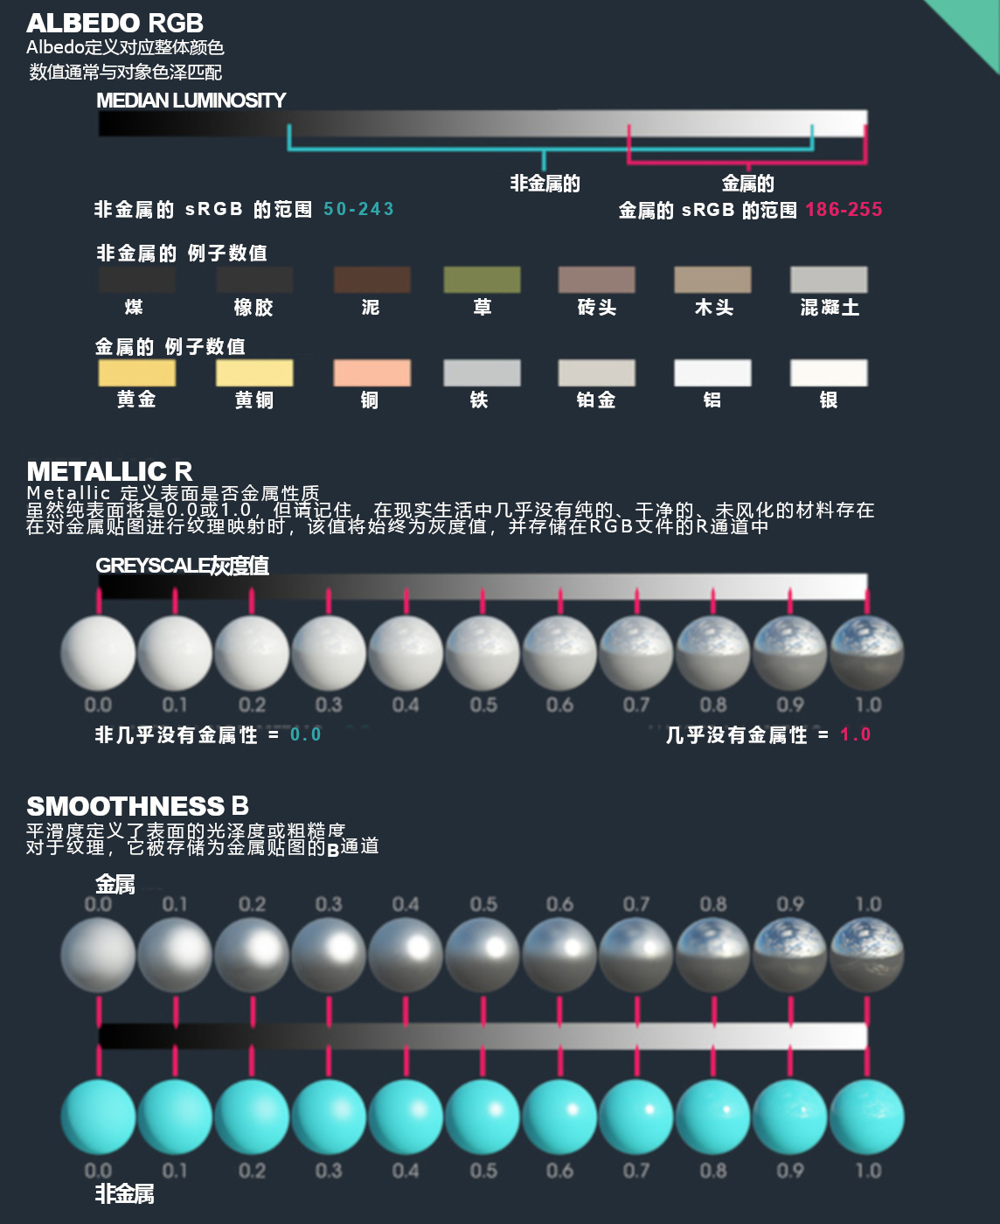

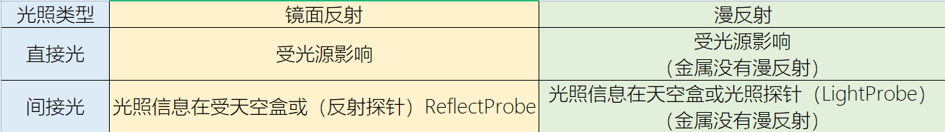
PBR:基于物理的渲染
PBR的渲染流程，是在模拟在真实世界中使用相机拍照的过程，可以简化成灯光照亮物体，光进入到摄像机形成图像。在PBR中，我们重点关注这三个部分：基于物理的摄像机，基于物理的灯光，基于物理的材质。同时也对应着我们的三个规范：材质规范，灯光规范和后处理（相机）规范。
我们把光的反射分成两部分：镜面反射（高光）和漫反射（物体整体颜色），需要注意的是，因为金属的特殊属性，金属只有镜面反射，没有漫反射。
同时，金属和非金属的高光颜色也不一样：
金属的镜面反射颜色为固有色，漫反射颜色为纯黑
非金属的镜面反射颜色为纯白，漫反射颜色为固有色

Slide 3
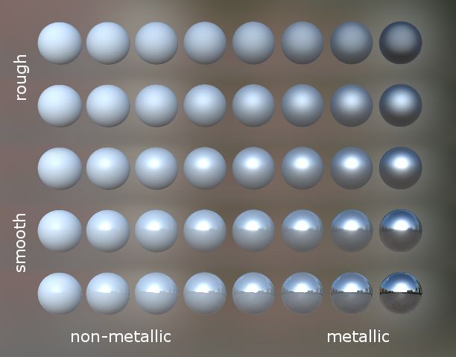
PBR贴图规范
为什么要有PBR贴图规范：
不同于手绘贴图效果主要靠主导，PBR生产流程的工作逻辑是：
记录物理属性--->通过物理属性来还原真实效果
在制作流程中，艺术家把物体的固有色信息，光滑度金属度等记录在贴图上。这些参数的和参数名并不是直观的对应关系，有一些细节需要注意。
在制作PBR时最重要的一个理念是：
我们只记录材质的物理属性，
我们只记录材质的物理属性，
我们只记录材质的物理属性。

Slide 4
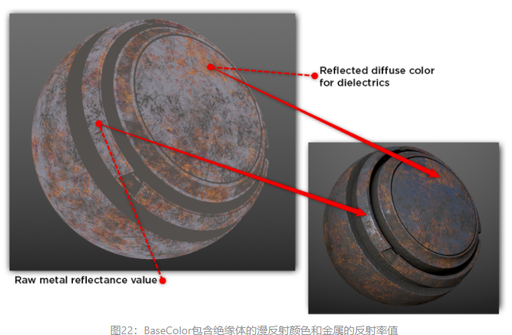
颜色贴图
颜色贴图，或者叫固有色贴图，Albedo，有两个物理意义：导体（金属）的镜面反射颜色和和绝缘体（非金属）漫反射的颜色。
颜色范围： 非金属：35——240
金属： 180——255
颜色贴图是一个科学测量得到的结果，不是手绘贴图的颜色，也不是眼睛直接看到颜色。比如漫反射颜色最低的煤炭颜色值在20左右，纯白的雪也只有243。
金属的镜面反射颜色值会高一些，整体范围会在180到255（纯白）之间。
一般情况下颜色贴图取值，金属取高光附近有色相的颜色，非金属取明暗交界线附近的颜色最接近正确值。

Slide 5
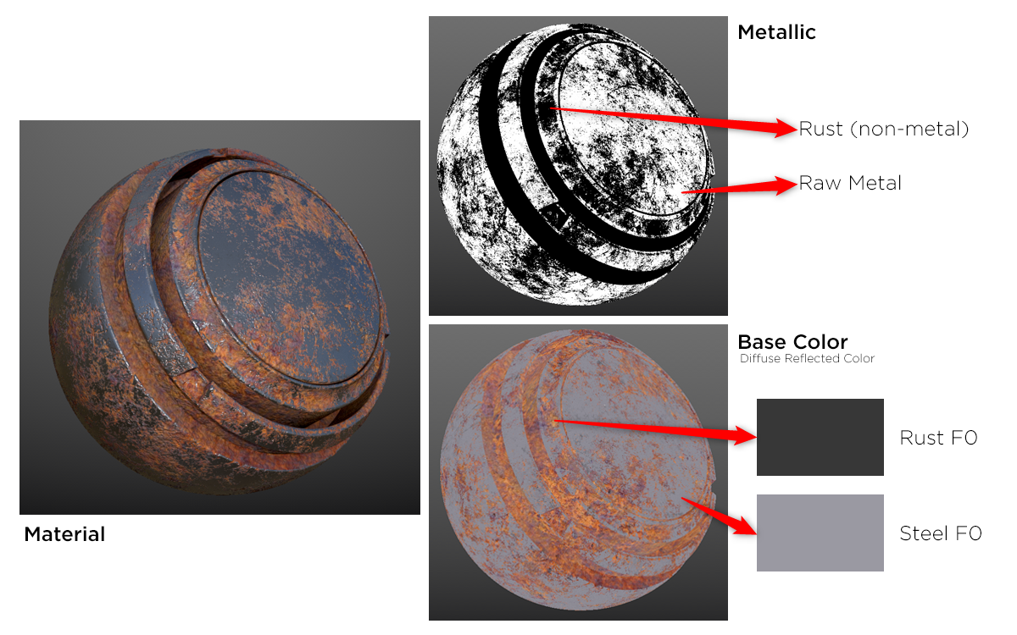
金属度贴图
金属度贴图，只和物体表面是否导电有关，和材质是否由金属构成无关。
金属度： 一般情况非黑即白，只有金属生锈，表面为半导体时才会绘制灰色。
通常我们把物体简单地分为导体（金属，对应贴图白色）和绝缘体（非金属，对应贴图黑色）。金属生锈之后表面的导电能力下降，根据生锈的程度被视为半导体或者绝缘体。刷过不透明油漆的金属被视为绝缘体。刷过透明漆的金属使用清漆材质。
也有例外，生活中也由常见的半导体：陶瓷，丝绸等，根据情况特殊处理。

Slide 6
光滑度贴图
光滑度贴图，只和物体表面是否光滑有关。
取值范围：0——1
光滑度贴图被认为是PBR贴图中最重要的一张图，能造成的效果也是最为丰富。需要注意的是，如果能够用法线来表现物体表面是否光滑，优先使用法线，在具体结构法线不能表现的时候再使用光滑度贴图。
只有光滑度贴图足够丰富，才会有多样的材质质感。
不要以效果为导向绘制光滑度贴图，不能因为高光太亮就压暗光滑度，需要分析具体原因。
同时，推荐整个场景的光滑度多样一些，不要所有的表面都光滑。如果整体场景比较新，可以通过磨砂质感，细节纹理等多种手段拉开差异。

Slide 7
法线和AO
AO贴图：环境光遮蔽贴图，预先计算物体的几何结构对环境光的遮挡。AO会影响环境光漫反射（包含烘焙的Lightmap），环境光镜面反射的强度。在烘焙AO时需要注意两点：
多个物件，比如桌子上放了一个不动的宝箱，要桌子和宝箱一起烘焙，不能分开单独烘焙
烘焙AO时使用的参数需要固定，所有人用一套烘焙参数
法线贴图：更改模型表面的朝向，通过高低模烘焙获得，这一部分模型同学非常熟悉，但有一点需要注意：
法线贴图上尽量不要有剧烈的转折，在这种情况下高光会产生锯齿，需要在PS里对这些转折进行高斯模糊

Slide 8
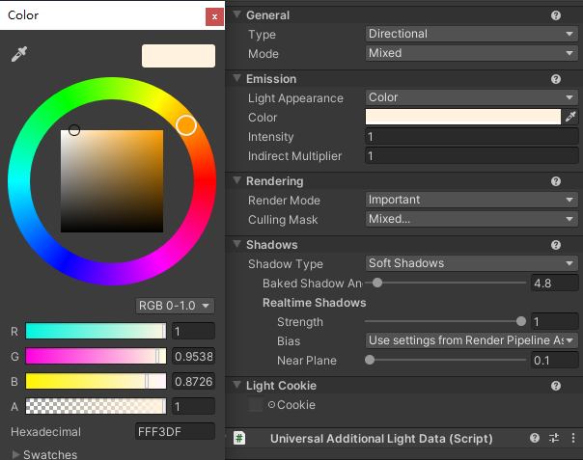
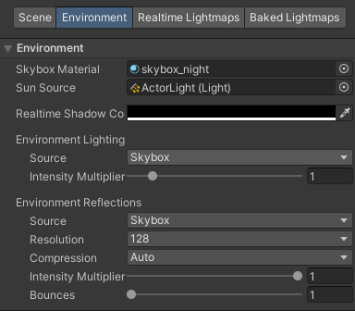
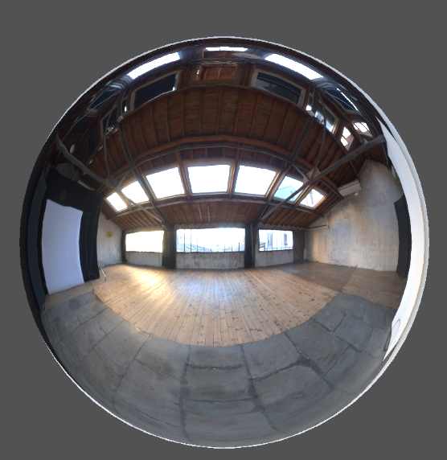
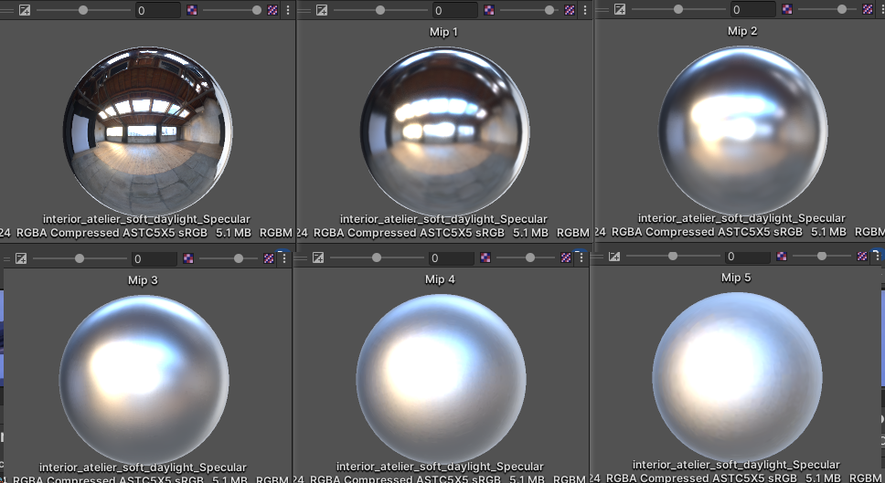
PBR灯光规范
为了保证整体环境一致，同时不要让流程太复杂，我们先在所有的场景中使用相同的灯光设置。
使用 interior 天空盒做为HDR光源。HDR贴图不同与普通的天空盒，HDR图可以模拟由粗糙度变化产生的光照变化（右图），注意天空盒的曝光值为默认。
光源：主光强度设置为1，颜色偏橙色模拟太阳光，最多额外设置一盏辅光。同时主场景，选角界面，角色灯光的方向，颜色，强度要保持一致。
* 注：同时，在Substance Painter中也要使用interior材质球。

Slide 9
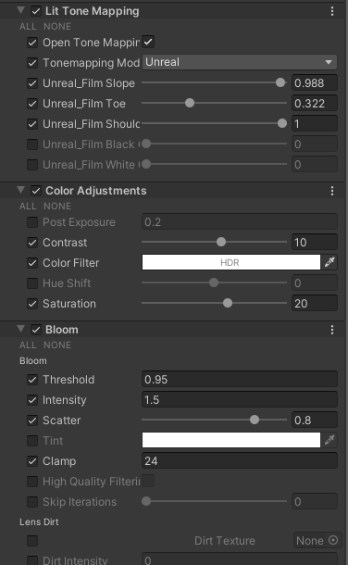
PBR后处理规范
实时渲染的图像的色彩范围是HDR（高动态范围范围0——n）的，手机屏幕的色彩范围比渲染结果要小是LDR（低动态范围，范围：0——1），中间需要经过从HDR到LDR的转变，即从真实世界到照片的转变。
但是ToneMapping会降低饱和度和亮度，需要通过ColorAdjustment的形式提高饱和度和亮度进行回调，同时对整体画面起润色作用。
和灯光一样，场景的后处理方案需要统一，保证麻将子在每个场景中的表现相同。

